Slide 1
এই স্লাইডটি সন্মানিত শিক্ষকবৃন্দের জন্য
স্লাইডটি হাইড করে রাখা হয়েছে। F-5 চেপে শুরু করলে
হাইড স্লাইডগুলো দেখা যাবে না। এই পাঠটি শ্রেনিকক্ষে উপস্থাপনের সময় প্রয়োজনীয় পরামর্শ প্রতিটি স্লাইডের নীচে নোট আকারে সংযোজন করা হয়েছে। শ্রেণিতে কনটেন্টটি দ্বারা পাঠ উপস্থাপনের পূর্বে পাঠ্য বইয়ের নির্ধারিত পাঠের সাথে মিলিয়ে নিতে এবং কাজের/সমস্যার সমাধান শ্রেণিতে উপস্থাপনের আগে তৈরি করে নিতে সবিনয় অনুরোধ করা হল।

Slide 2
স্বাগতম

Slide 3
শিক্ষক পরিচিতি
মোঃ সাইফুল ইসলাম সাইফ
সহকারি শিক্ষক (গণিত)
সারমারা নাছির উদ্দিন উচ্চ বিদ্যালয়
বকশীগঞ্জ, জামালপুর
মোবাইলঃ ০১৭২২-৭০৩৭২৭
ইমেইলঃ saifulislambtt16@gmail.com
পাঠ পরিচিতি
শ্রেণি- প্রাক প্রাথমিক
বিষয়: বাংলা
সময়ঃ ৪0মিঃ
তারিখঃ১৭/০৮/২০২০ইং

Slide 4
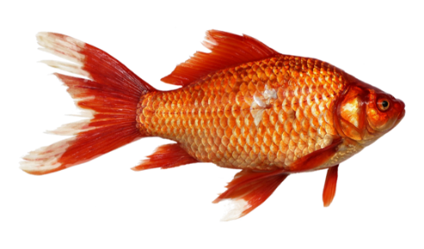
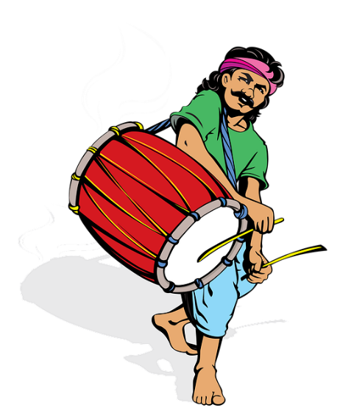
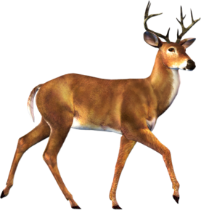
বাংলা ব্যঞ্জন বর্ণমালার শিক্ষা
আ
A
2
B
১
ক
খ
অ
২
1

Slide 5
১
এক
২
দুই

Slide 6
৩
তিন
৪
চার

Slide 7
৪
চার
৫
পাচ

Slide 8
৫
পাঁচ
৬
ছয়

Slide 9
৭
সাত
৮
আট

Slide 10
৯
নয়
১০
দশ

Slide 11
1১
এগার
১2
বার

Slide 12
1৩
তের
১৪
চৌদ্দ

Slide 13
1৫
পনের
১৬
ষোল

Slide 14
1৭
সতের
১৮
আঠার

Slide 15
1৯
উনিশ
২০
বিশ

Slide 16
২1
একুশ
২২
বাইশ

Slide 17
২৩
তেইশ
২৪
চব্বিশ

Slide 18
২৫
পচিশ
২৬
ছাব্বিশ

Slide 19
২৭
সাতাশ
২৮
আটাশ

Slide 20
২৯
ঊনত্রিশ
৩০
ত্রিশ

Slide 21
৩১
একত্রিশ
৩২
বত্রিশ

Slide 22
৩৩
তেত্রিশ
১৪
চৌত্রিশ

Slide 23
৩৫
পঁয়ত্রিশ
৩৬
ছত্রিশ

Slide 24
৩৭
সাঁইত্রিশ
৩৮
আটত্রিশ

Slide 25
৩৯
ঊনচল্লিশ
৪০
চল্লিশ

Slide 26
৪১
একচল্লিশ
৪২
বিয়াল্লিশ

Slide 27
৪৩
তেতাল্লিশ
৪৪
চুয়াল্লিশ

Slide 28
৪৫
পঁয়তাল্লিশ
৪৬
ছেচল্লিশ

Slide 29
৪৭
সাতচল্লিশ
৪৮
আটচল্লিশ

Slide 30
৪৯
ঊনপঞ্চাশ
৫০
পঞ্চাশ

Slide 31
৫১
একান্ন
৫২
বায়ান্ন

Slide 32
৫৩
তিপ্পান্ন
৫৪
চুয়ান্ন

Slide 33
৫৫
পঞ্চান্ন
৫৬
ছাপ্পান্ন

Slide 34
৫৭
সাতান্ন
৫৮
আটান্ন

Slide 35
৫৯
ঊনষাট
৬০
ষাট

Slide 36
৬১
একষট্টি
৬২
বাষট্টি

Slide 37
৬৩
তেষট্টি
৬৪
চৌষট্টি

Slide 38
৬৫
পঁয়ষট্টি
৬৬
ছেষট্টি

Slide 39
৬৭
সাতষট্টি
৬৮
আটষট্টি

Slide 40
৭০
সত্তর
৬৯
উনসত্তর

Slide 41
৭১
একাত্তর
৭২
বাহাত্তর

Slide 42
৭৩
তিয়াত্তর
৭৪
চুয়াত্তর

Slide 43
৭৫
পঁচাত্তর
৭৬
ছিয়াত্তর

Slide 44
৭৭
সাতাত্তর
৭৮
আটাত্তর

Slide 45
৭৯
ঊনআশি
৮০
আশি

Slide 46
৮১
একাশি
৮২
বিরাশি

Slide 47
৮৩
তিরাশি
৮৪
চুরাশি

Slide 48
৮৫
পঁচাশি
৮৬
ছিয়াশি

Slide 49
৮৭
সাতাশি
৮৮
আটাশি

Slide 50
৮৯
ঊননব্বই
৯০
নব্বই

Slide 51
৯১
একানব্বই
৯২
বিরানব্বই

Slide 52
৯৩
তিরানব্বই
৯৪
চুরানব্বই

Slide 53
৯৫
পঁচানব্বই
৯৬
ছিয়ানব্বই

Slide 54
৯৭
সাতানব্বই
৯৮
আটানব্বই

Slide 55
৯৯
নিরানব্বই
১০০
একশ

Slide 56
৯৯
নিরানব্বই
১০০
একশ

Slide 57
1 2 3 4 5 6 7 8 9 10 11 12 13 14 15 16 17 18 19 20 21 22 23 24 25 26 27 28 29 30 31 32 33 34 35 36 37 38 39 40 41 42 43 44 45 46 47 48 49 50
51 52 53 54 55 56 57 58 59 60 61 62 63 64 65 66 67 68 69 70 71 72 73 74 75 76 77 78 79 80 81 82 83 84 85 86 87 88 89 90 91 92 93 94 95 96 97 98 99 100

Slide 58
সবাইকে ধন্যবাদ

